Slide 1
Notes:
Saludos
Bienvenida
En esta lección, veremos la historia en Getsemaní. Después de celebrar la Pascua y establecer la Santa Cena, Jesús fue al jardín de Getsemaní para orar a su Padre.
Él sabía lo que estaba por venir. Sabía el sufrimiento que enfrentaría a causa de nuestros pecados. Él sabía que esta era la obra del Salvador y pidió a su Padre Celestial que le ayude hacer la voluntad del Padre. En la historia de Getsemaní, vemos cuanto amor tiene el Salvador para cada uno de nosotros.
Cómo tu maestro (a), oro la Palabras de Salmo 19:14 antes de empezar la clase: Sean, pues, aceptables ante ti mis palabras y mis pensamientos, oh Señor, roca mía y redentor mío.

Slide 2
Oremos
Notes:
Hermanos, empezaremos con una oración
Oh, Señor, tu debiste tener un gran temor por el sufrimiento por el que sabías que ibas a tener que pasar. Pero lo hiciste voluntariamente, por mí, y por todo el mundo. Te pido que me perdones cuando no estoy dispuesto a hacer lo que tú me pides que haga, que me ayudes a apreciar todo lo que hiciste por mí y a estar siempre dispuesto a obedecerte en todo. Amén.

Slide 3
Objetivos del Curso
1. Leer y entender historias clave de la vida, muerte, y resurrección de Jesús utilizando el método de las Cuatro “C” | 2. Compartir una historia clave de la vida, muerte y resurrección de Jesús utilizando el método de las Cuatro “C”
Notes:
Objetivos Generales: Repasar los objetivos generales del curso.
Leer y entender historias clave de la vida, muerte, y resurrección de Jesús utilizando el método de las Cuatro “C”: Captar, Contar, Considerar, Consolidar.
Compartir una historia clave de la vida, muerte y resurrección de Jesús utilizando el método de las Cuatro “C”: Captar, Contar, Considerar, Consolidar.

Slide 4
La Biblia:
La Obra del Salvador
Lección 5:
Getsemaní
Lucas 22:39-62

Slide 5
Objetivos de la Lección
1. Usar el método de las Cuatro “C” para leer y entender Lucas 22:39-62
2. Analizar cuando sería una buena oportunidad de compartir esta historia
3. Identificar la diferencia entre Judas y Pedro
Notes:
Objetivos Presentar los objetivos de la Lección 5.
Lección 5: Getsemaní
Usar el método de las Cuatro “C” para leer y entender Lucas 22:39-62
Analizar cuando sería una buena oportunidad de compartir esta historia.
Identificar la diferencia entre Judas y Pedro

Slide 6
Las Cuatro C
Captar: La introducción, el gancho que nos lleva al tema del día
Contar
Considerar
Consolidar

Slide 7
¿Cómo te gusta orar?

Slide 8
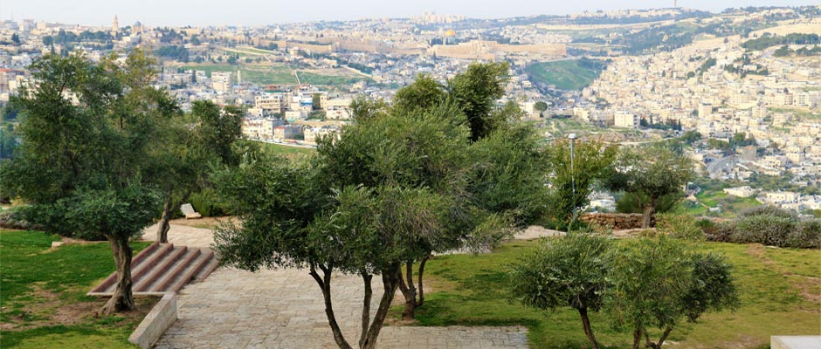
Monte de Olivos
Notes:
Luego (Después de la Santa Cena) Jesús salió y, según su costumbre, se fue al Monte de los Olivos; y los discípulos lo siguieron.

Slide 9
Las Cuatro C
Captar
Contar: Se cuenta la historia bíblica
Considerar
Consolidar
Notes:
Explique que ahora va a repasar la historia de Lucas 22:39-62 y que demostrará como contar una historia bíblica. Trate de tener la historia memorizada. Concéntrese en contar la historia con sus propias palabras, PERO asegúrese de que los detalles sean precisos. También se puede invitar a un estudiante a contar la historia.
Lucas 22:39-62 (Adaptado de Dios Habla Hoy)
Luego (Después de la Santa Cena) Jesús salió y, según su costumbre, se fue al Monte de los Olivos; y los discípulos lo siguieron. Al llegar al lugar, les dijo: Oren, para que no caigan en tentación.
Se alejó de ellos como a la distancia de un tiro de piedra, y se puso de rodillas para orar. Dijo: Padre, si quieres, líbrame de este trago amargo; pero que no se haga mi voluntad, sino la tuya. En esto se le apareció un ángel del cielo, para darle fuerzas. En medio de su gran sufrimiento, Jesús oraba aún más intensamente, y el sudor le caía a tierra como grandes gotas de sangre.
Cuando se levantó de la oración fue a donde estaban los discípulos y los encontró dormidos, vencidos por la tristeza. Les dijo: ¿Por qué están durmiendo? Levántense y oren, para que no caigan en tentación.
Todavía estaba hablando Jesús, cuando llegó mucha gente. El que se llamaba Judas, que era uno de los doce discípulos, iba a la cabeza. Éste se acercó a besar a Jesús, pero Jesús le dijo: Judas, ¿con un beso traicionas al Hijo del hombre?
Los que estaban con Jesús, al ver lo que pasaba, le preguntaron: Señor, ¿atacamos con espada? Y uno de ellos hirió al criado del sumo sacerdote, cortándole la oreja derecha.
Jesús dijo: Déjenlos; ya basta. Y le tocó la oreja al criado, y lo sanó. Luego dijo a los jefes de los sacerdotes, a los oficiales, del templo y a los ancianos, que habían venido a llevárselo: ¿Por qué han venido usted con espadas y con palos, como si yo fuera un bandido? Todos los días he estado con ustedes en el templo, y no trataron de arrestarme. Pero ésta es la hora de ustedes, la hora del poder de las tinieblas.
Arrestaron entonces a Jesús y lo llevaron a la casa del sumo sacerdote. Pedro lo seguía de lejos. Allí, en medio del patio, habían hecho fuego, y se sentaron alrededor; y Pedro se sentó también entre ellos. En esto, una sirvienta, al verlo sentado junto al fuego, se quedó mirándolo y dijo: También éste estaba con él.
Pero Pedro lo negó, diciendo: Mujer, yo no lo conozco.
Poco después, otro lo vio y dijo: Tú también eres de ellos. Pedro contestó: No, hombre, no lo soy.
Como una hora después, otro insistió: Seguro que éste estaba con él. Además, es de Galilea. Pedro dijo: Hombre, no sé de qué hablas.
En ese mismo momento, mientras Pedro aún estaba hablando, cantó un gallo. Entonces el Señor se volvió y miró a Pedro, y Pedro se acordó de que el Señor le había dicho: Hoy, antes que el gallo cante, me negarás tres veces. Y salió Pedro de allí y lloró amargamente.

Slide 10
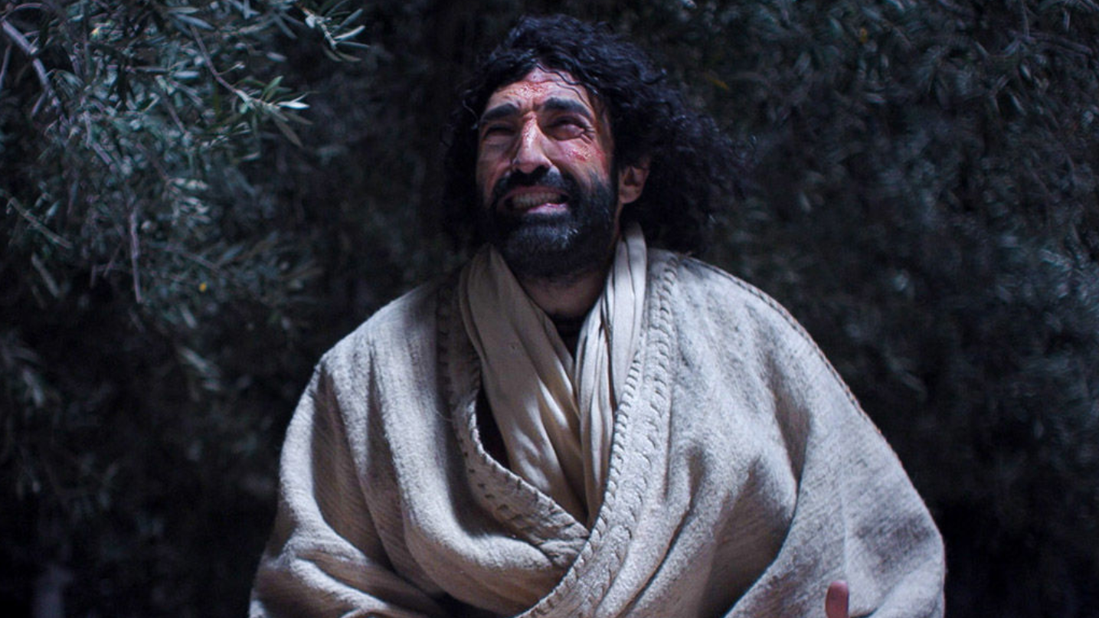
CONSIDERAR Lucas 22:39-62
Notes:
Estas preguntas son muy útiles para estudiar cualquier historia bíblica, en un grupo o de manera personal. Es la oración de Academia Cristo que ustedes las usen con sus propios familiares, conocidos y en un Grupo Sembrador (un grupo de evangelismo) algún día.

Slide 11
CONSIDERAR – Lucas 22:39-62
¿Quiénes son los personajes de esta historia?
Notes:
1. ¿Quiénes son los personajes de esta historia?
Jesús
Los discípulos
El ángel
La turba
Judas
El siervo del sumo sacerdote (Malco)
Los principales sacerdotes
Los jefes de la guardia del templo
Los ancianos
Pedro
La criada

Slide 12
CONSIDERAR – Lucas 22:39-62
2. ¿Cuáles son los objetos de esta historia?
Notes:
2. ¿Cuáles son los objetos de esta historia? Espadas
Palos
El gallo
La fogata

Slide 13
CONSIDERAR – Lucas 22:39-62
3. ¿Dónde ocurrió la historia?
Notes:
3. ¿Dónde ocurrió la historia?
Monte de Olivos, Getsemaní
La casa del sumo sacerdote.

Slide 14
CONSIDERAR – Lucas 22:39-62
4. ¿Cuándo ocurrió la historia?
Notes:
4. ¿Cuándo ocurrió la historia?
El jueves, la noche en que Jesús fue traicionado, después de la cena de la Pascua
la noche antes de la muerte de Jesús

Slide 15
CONSIDERAR – Lucas 22:39-62
5. ¿Cuál es el problema?
6. ¿Se soluciona el problema?
Notes:
5. ¿Cuál es el problema?
Jesús está angustiado al extremo.
Vienen para arrestar a Jesús.
Se dan cuenta de que Pedro es discípulo de Jesús. ¿Como reaccionaría él?
6. ¿Se soluciona el problema?
Jesús ora a su Padre, y está dispuesto a someterse a la voluntad de su Padre, y un ángel lo fortalece.
Jesús permite que lo arresten.
Pedro niega a Jesús, tal como Jesús le había dicho.

Slide 16
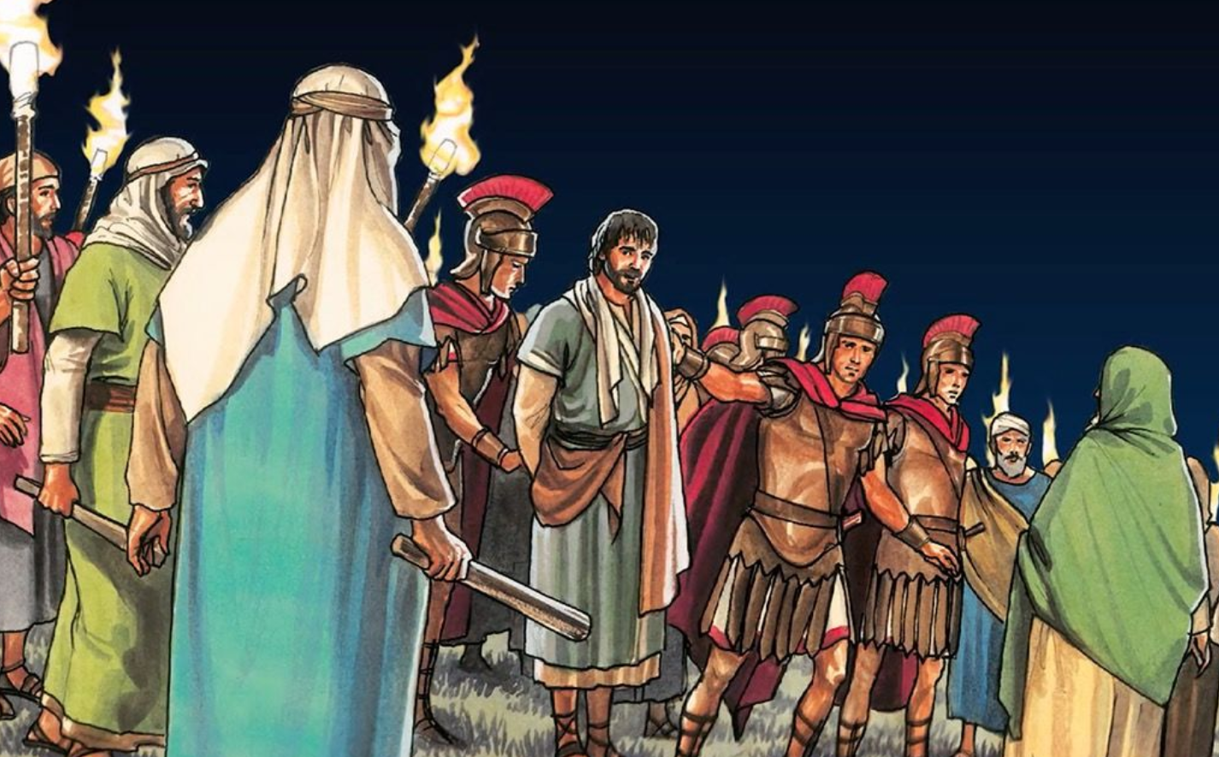
Consolidar-Lucas 22:39-62
Notes:
Estas preguntas son muy útiles para aplicar cualquier historia bíblica a la vida personal. Es la oración de Academia Cristo que ustedes las usen para aplicar ley y evangelio a sus propias vidas.

Slide 17
Consolidar- Lucas 22:39-62
1. ¿Cuál es el punto principal de la historia?
Jesús oro a su Padre en Getsemaní, es arrestado y abandonado por sus discípulos.
Notes:
1. ¿Cuál es el punto principal de la historia?
Jesús ora a su Padre en Getsemaní, es arrestado y abandonado por sus discípulos.

Slide 18
Consolidar- Lucas 22:39-62
2. ¿Qué pecado veo en esta historia y confieso en mi vida?
Notes:
2. ¿Qué pecado veo en esta historia y confieso en mi vida?
A veces no velo, ni oro en la hora de tentación, o pienso que no es importante prepararme espiritualmente.
Me avergüenzo de ser seguidor de Cristo, igual que Pedro.

Slide 19
Consolidar- Lucas 22:39-62
3. ¿En qué versos y palabras de esta historia veo el amor de Dios para conmigo?
Notes:
3. ¿En qué versos y palabras de esta historia veo el amor de Dios para conmigo?
Jesús enfrentó una verdadera tentación de no hacer la voluntad de Dios, y siendo fortalecido por su Padre celestial permitió que le arrestaran, enjuiciaran, y crucificaran. Su victoria sobre la tentación es mi victoria sobre el pecado, la muerte, y Satanás. Tengo esta victoria mediante la fe en Jesucristo, mi Salvador.

Slide 20
Consolidar- Lucas 22:39-62
4. ¿Qué pediré que Dios obre en mí para poner en práctica esta palabra de Dios?
Notes:
4. ¿Qué pediré que Dios obre en mí para poner en práctica esta palabra de Dios?
Orar en la hora de tentación para que Dios me fortalezca para hacer su voluntad, confiado en la obra redentora de Jesucristo por mí.

Slide 21
Objetivos de la Lección
1. Usar el método de las Cuatro “C” para leer y entender Lucas 22:39-62
2. Analizar cuando sería una buena oportunidad de compartir esta historia
3. Identificar la diferencia entre Judas y Pedro
Notes:
Objetivos Presentar los objetivos de la Lección 5.
Lección 5: Getsemaní
Usar el método de las Cuatro “C” para leer y entender Lucas 22:39-62
Analizar cuando sería una buena oportunidad de compartir esta historia.
Identificar la diferencia entre Judas y Pedro

Slide 22
¿Puedo compartir una historia bíblica con usted?
¿?

Slide 23
Objetivos de la Lección
1. Usar el método de las Cuatro “C” para leer y entender Lucas 22:39-62
2. Analizar cuando sería una buena oportunidad de compartir esta historia
3. Identificar la diferencia entre Judas y Pedro
Notes:
Objetivos Presentar los objetivos de la Lección 5.
Lección 5: Getsemaní
Usar el método de las Cuatro “C” para leer y entender Lucas 22:39-62
Analizar cuando sería una buena oportunidad de compartir esta historia.
Identificar la diferencia entre Judas y Pedro

Slide 24
¿Cuál es la diferencia entre Judas y Pedro?

Slide 25
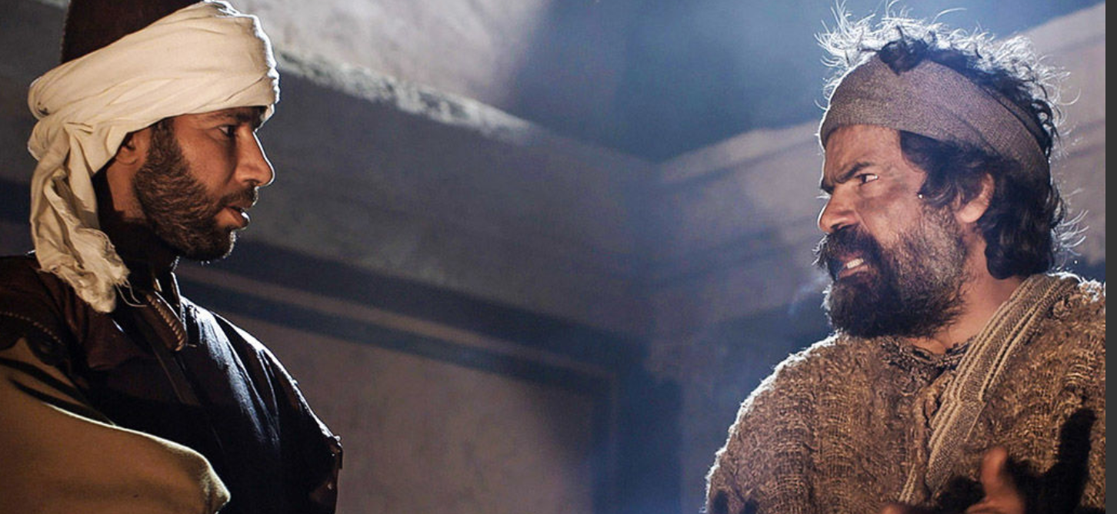
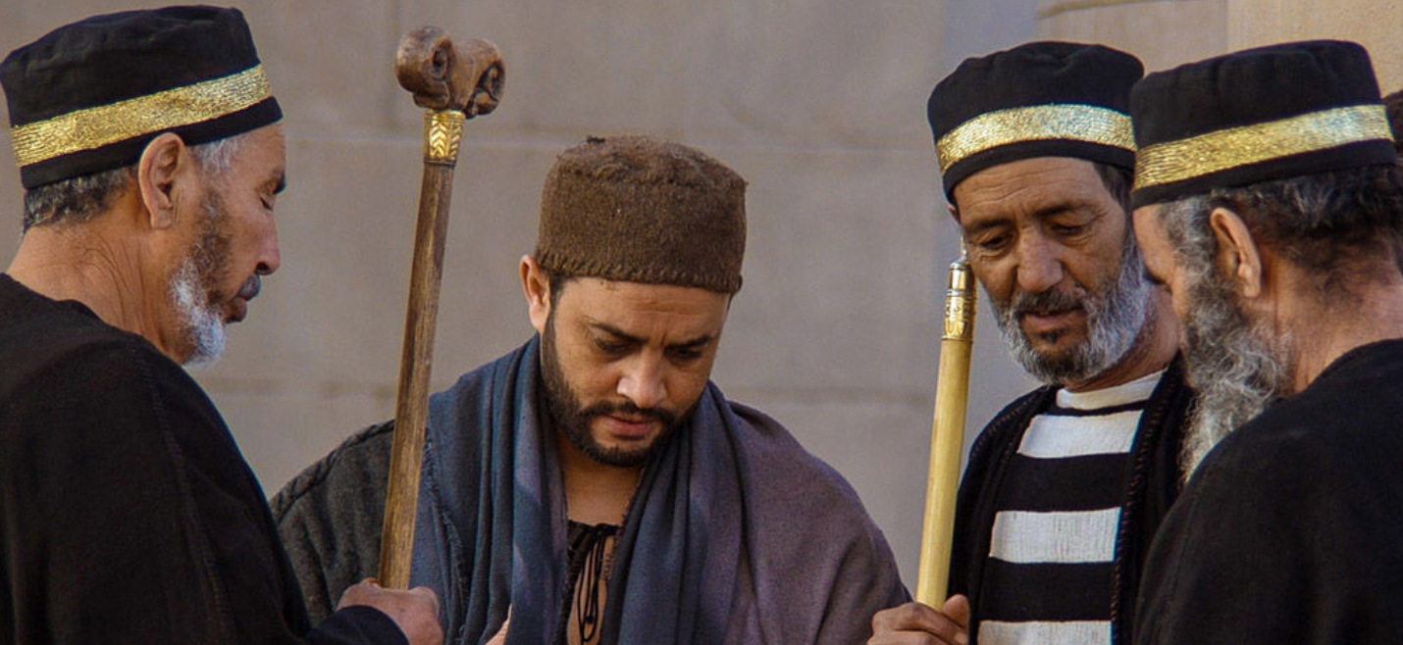
Judas y Pedro
¿Sus pecados?
Notes:
¿Cuál es la diferencia entre Judas y Pedro?
¿Sus pecados?
Judas traicionó al Señor. Amó el dinero.
Pedro lo negó.
¿Uno es más grave que el otro? No.

Slide 26
Judas y Pedro
¿Sus pecados?
¿Su reacción?
Notes:
¿Su reacción?
Los dos reconocieron su pecado
Judas dice, “He pecado al entregar sangre inocente.”
Pedro salió llorando amargamente.
Se puede decir que los dos sintieron remordimiento.

Slide 27
Judas y Pedro
¿Sus pecados?
¿Su reacción?
Entonces la diferencia es…
Notes:
La diferencia es … arrepentimiento en fe
Judas no tuvo fe, y se mató
“Simón, Simón, Satanás ha pedido sacudirlos a ustedes como si fueran trigo; pero yo he rogado por ti, para que no te falte la fe. Y tú, cuando haya vuelto, deberás confirmar a tus hermanos.”
Podemos decir que Pedro siguió con fe en Jesús, se arrepintió. Jesús lo restauró, y llegó a ser columna de la iglesia.
¿Judas se arrepintió de su crimen? Por lo que sabemos, no lo parece. En Hechos se nos dice que otro fue seleccionado “para hacerse cargo de este ministerio apostólico, que Judas dejó para ir adonde le corresponde” (1:25). La determinación final con respecto a Judas está en manos del Señor. Todo lo que podemos hacer es examinar las acciones de Judas y aplicar las lecciones de sus experiencias a nuestros propios personajes. Nunca clamó a su Maestro: “¡Oh, Señor, perdona! ¡Lo siento, estaba tan equivocado!” No, sino que acudió a sus cómplices del crimen, los principales sacerdotes que no podía otorgar perdón. Su orgullo le impidió enfrentarse a sus hermanos y buscar su perdón y su ayuda para recuperarse de sus pecados. Cuando el Apóstol Pedro pecó al negar al Señor tres veces, humildemente volvió a sus hermanos y se arrepintió. Judas actuó con orgullo hasta el final. En su mente pensó que la única salida era suicidarse, porque dar marcha atrás habría significado admitir todo lo que estaba equivocado. No pensó en la asistencia especial del Espíritu Santo que se le proporcionó. Egoístamente terminó su pacto de negarse a sí mismo, tomar su cruz y seguir a Jesús. En cambio, se suicidó.
En el caso de Judas, Jesús ofreció muchas oportunidades para que Judas se arrepintiera. Jesús fue de un espíritu gentil y generoso con Judas hasta el último acto cuando Judas traicionó a Jesús con un beso. Judas todavía tenía la opción en ese momento de buscar el perdón de su Maestro. Debemos tomar en serio la lección de esta manera amable de Jesús cuando tratamos con aquellos que se oponen a nosotros. Debemos tener en cuenta que no somos los jueces de los corazones de nuestros hermanos. Tanto Pedro como Judas se opusieron al Señor, pero Jesús fue amoroso y paciente con ellos. Trabajó con ellos para ayudarlos a regresar a la armonía con Dios. Dios permitió que Pedro se desviara de la fe por un tiempo solo para mostrarle a Pedro la lección de su carne frágil.
Algunos de nuestros hermanos cristianos también pueden alejarse del Señor y, sin embargo, todavía hay esperanza para el final. Judas Iscariote tuvo todas las oportunidades para ser purificado por la verdad y ser útil en la obra del Señor, pero en cambio se convirtió en siervo de Satanás. Jesús dijo que de los doce apóstoles que le fueron dados por su Dios Padre, “Ninguno se ha perdido sino el destinado a la destrucción” (Juan 17:12). Jesús también dijo: “Pero ¡ay de aquel hombre que entrega al Hijo del Hombre! Más le valdría no haber nacido” (Mateo 26:24; Juan 6:70). Judas renunció a su privilegio como fiel seguidor de Jesús: uno que sería digno de ser llamado uno de los doce Apóstoles del Cordero. Aunque aprendemos lecciones de la vida de Judas Iscariote, no podemos reclamarlo como alguien que es un fundamento firme para la Iglesia. En cambio, el lugar de honor que habría ocupado como parte de la obra del Mesías fue ocupado por otro.

Slide 28
La Tarea
Ver el video para la lección 6
Leer Lucas 23:13-24 en sus Biblias
Notes:
https://www.flickr.com/photos/125816678@N05/42653338904

Slide 29
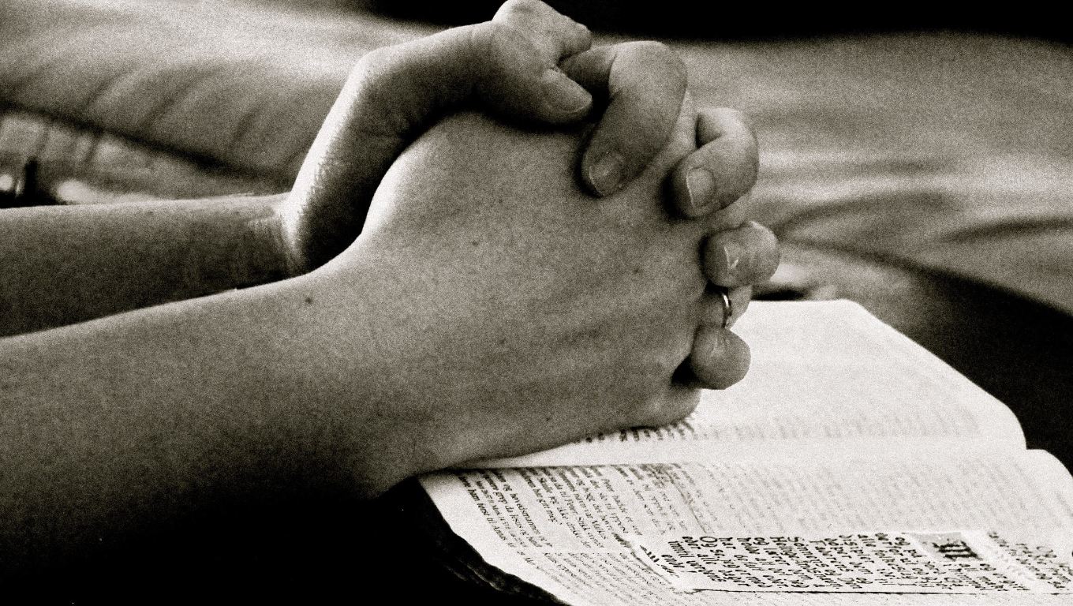
La Bendición
Notes:
El Señor te bendiga y te guarde. Haga el Señor resplandecer su rostro sobre ti y tenga de ti misericordia. Vuelve el Señor su rostro a ti, y te conceda la paz. Amén.
También se puede leer la oración de Jesús en Getsemaní (Juan 17)

Slide 30
Notes:
Despedidas

Slide 31
Proyecto Final
Formar un plan para compartir una historia bíblica.
Programar una junta con un grupo de personas.
Comparta esta historia utilizando el método de las 4 C.
Hagan una grabación de su proyecto. Comparta la grabación con el maestro.

